Slide 1
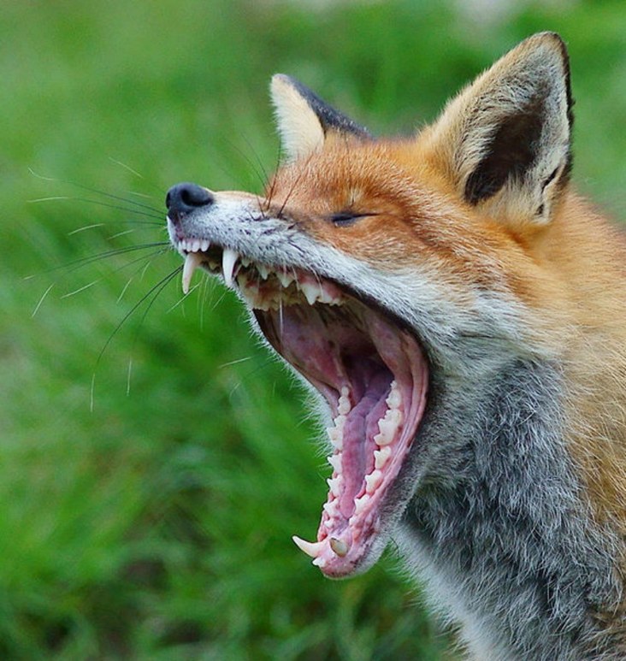
Signalizace a komunikace
Tereza Roubalová

Slide 2
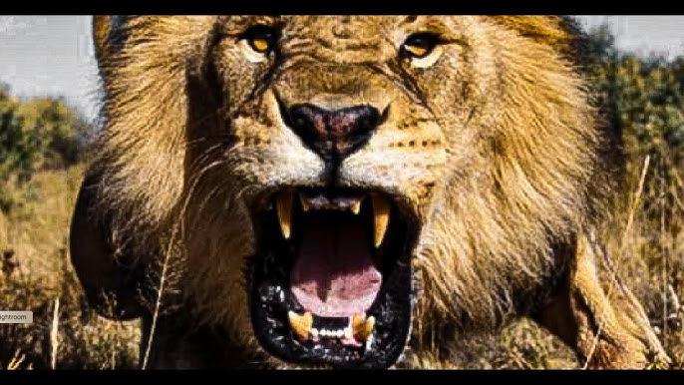
Komunikace je
Chování, které ovlivňuje chování druhého zvířete (Wilson 1979)
Ovlivnění jedince prostřednictvím aktů a struktur poskytovaných druhým jedincem, kdy tyto akty a struktury mění vnitřní stav nebo chování jedince, vyvinuly se za tímto účelem a reakce jedince se také vyvinula za komunikačním účelem (Mehu a Scherer 2012)

Slide 3
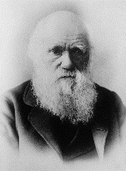
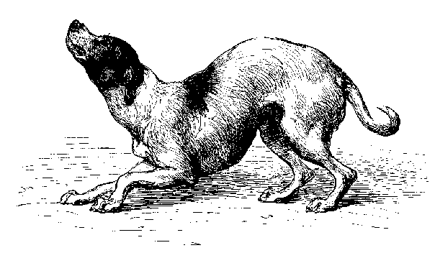
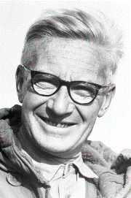
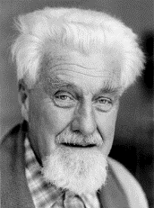
Komunikace a signál
Darwin
Signál jako „sdružený zvyk“
Vzniká procesem ritualizace
Lorenz, Tinbergen
ritualizace = evoluční přeměna exprese motivačního stavu, často zahrnujícího konflikt, na komunikační signál
Redukuje negativní následky chování
Podporuje pozitivní důsledky (soc. vztahy)
Krebs a Dawkins, Maynard-Smith a Harper
Signál i reakce příjemce jsou adaptivní struktury
Notes:
•Někdy se jako signál využívá tzv. ritualizované chování, tj. různé prvky funkčního chování které se změnily v prostředek signalizace
•Podle původní představy formulované již Charlesem Darwinem vznikají signály jako „sdružené zvyky“ procesem ritualizace, kdy z původních praktických akcí jsou během generací jedinců daného druhu zdůrazněny složky, které akci pouze naznačují, zatímco samotná akce je postupně potlačena.
• etologové Lorenz a Tinbergen: popsali ritualizaci postupná evoluční přeměna exprese motivačního stavu, často zahrnujícího konflikt, na komunikační signál, tj., že jedinci přeměňují své vnitřní rozpoložení pouze na komunikační signál – rozladění, vnitřní agresi přemění jen na určité naznačení místo fyzické demonstrace
•Právě Konrád Lorenz upozornil na fakt ritualizace různých původně plnofunkčních typů chování na chování zástupná či symbolická
Dawkins a Krebs popisují signál jako akt nebo strukturu, která pozměňuje chování druhého jedince a přináší výhodu vysílajícímu.
Později definici obohatili Maynard-Smith a Harper o to, že se takový akt nebo struktura vyvinuly právě k tomu, aby takto působily, přičemž reakce příjemce má také evoluční původ. Toto pojetí signálu je omezené na adaptivní struktury a nezahrnuje přímo žádnou aktivitu příjemce, ani naučené projevy či manipulace fyzického vzhledu ze strany vysílajícího.

Slide 4
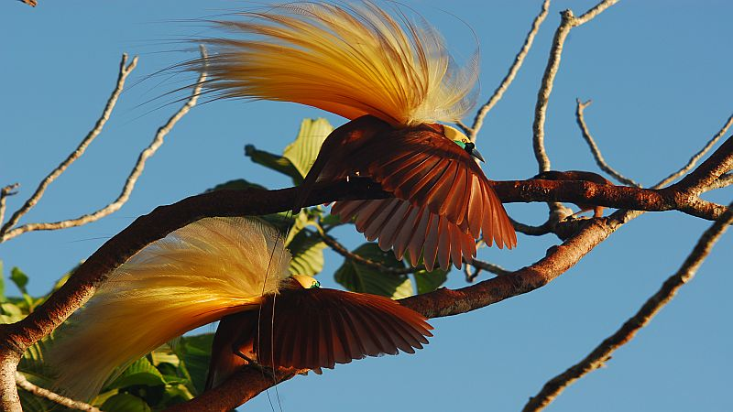
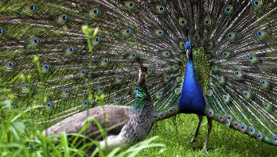
Komunikace a signál
Funkce signálu (Dawkins a Krebs, 1978 )
Manipulativní – přímé přizpůsobení
Levné signály
Informativní – čestné signály
Handicapy (Zahavi 1975)
Indexy (Maynard-Smith a Harper, 1995)
Signál jako informace
Informace o nabuzení, emoci, následném chování jedince (Smith, 1986)
Funkčně referenční signály (Seyfarth et al. 1980)
80. léta
Notes:
Manipulativní
tzv. levné signály mohou být produkovány kýmkoli za minimálních nákladů a jsou proto vhodné k manipulativním funkcím
Informativní neboli čestné
Teorie handicapu: samice preferují samce s handicapy, protože tyto handicapy jsou ukazateli dědičné životaschopnosti – jedinec je schopen přežit i se strukturou, která mu život stěžuje a navíc je energeticky nákladná
Mezi čestné signály můžeme počítat i tzv. indexy, jejichž intenzita či kvalita je kauzálně, tedy příčinně spojena s informací, kterou signalizují

Slide 5
Komunikace a signál
Rozlišení podle zapojení vyšších kognitivních procesů
Rozlišení podle záměrnosti (intence)
Nezáměrná
Funkční význam (vokalizace, poplašná volání)
Záměrná
Komunikační význam, vysílající má představu o významu, který by měl dekódovat přijemce (gesta primátů)
Jednoduché formy komunikace
Vrozené, reflexní atd. behaviorální reakce nebo projevy emocí
Komunikace jako komplexní kognitivní proces
Flexibilní behaviorální adaptace
Pracují s mentálními reprezentacemi
Rozhodování na základě informací
Př. Referenční komunikace

Slide 6
Komunikace emočního obsahu
Funkce
Při společném zájmu (rodič – potomek) jeden signalizuje druhému emoční stav, podle kterého druhý modifikuje svoje chování (péči)
Kódování emocí ve vokalizaci
Zřejmě univerzální princip u savců (a ptáků?)
Dlouhé tóny vysoká intenzita, negativnější emoce, krátké tóny nízká intenzita, pozitivnější emoce
Vysoké tóny negativní emoce, hluboké tóny pozitivní emoce

Slide 7
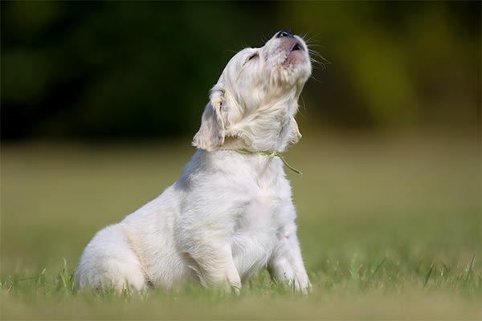
Komunikace emočního obsahu
Psi
Strach – vysoká výška tónu
Zoufalství – vysoký tón, tonální, dlouhé rozestupy mezi štěknutími
Hravost – vysoký tón, dlouhé rozestupy
Štěstí – vysoký tón, atonální
Agresivita – nízké tóny, krátké rozestupy

Slide 8
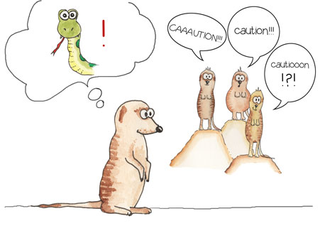
Komunikace informace
Informace o potravě
Vzdálenosti
Směru
Množství
Kvalitě
Informace o sociálním stavu
Statutu
Připravenosti k páření
Informace o predátorech
Informace o identitě
Informace o pohlaví
Informace o příbuznosti
Referenční vokalizace – odkazuje na nějaký předmět nebo událost (podobně jako slovo)
Zdroj: https://www.researchillustration.uk/amanda-stansbury/

Slide 9
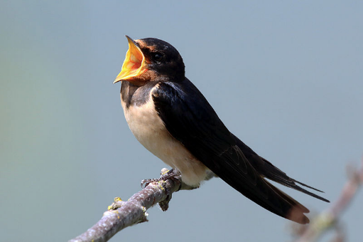
Vokální komunikace
Přímé
Motivační
Referenční signály
Manipulativní signály
Odráží vnitřní stavy zvířat (např. strach)
Odkazují na vnější objekty nebo události (přítomnost predátorů)

Slide 10
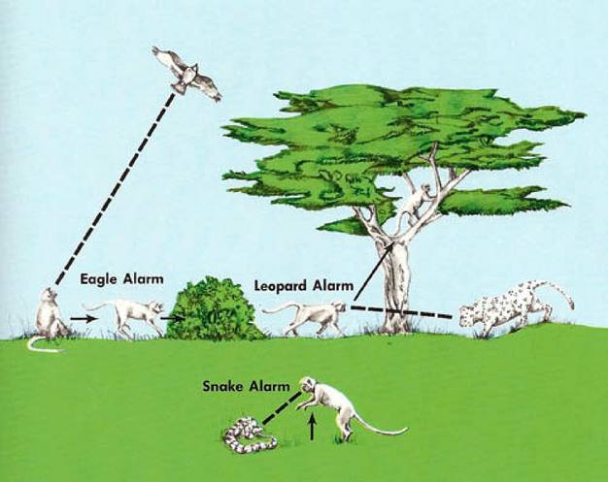
Funkčně referenční vokalizace
Referenční vokalizace poskytují informace (jedincům stejného druhu) o objektech a událostech ve vnějším prostředí
Funkčně referenční volání mají:
specifickou akustickou strukturu
jsou selektivně vydávána v určitých kontextech
vyvolávají u posluchačů specifickou reakci
U zvířat v kontextech, kde předpokládáme vysoké náklady:
Poplašná volání – u kočkodanů byly doloženy různé typy poplašných volání pro pozemního a vzdušného predátora
Potravní volání
Sociální kontext (sociální agrese)

Slide 11
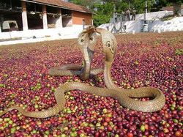
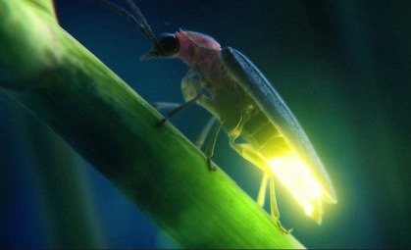
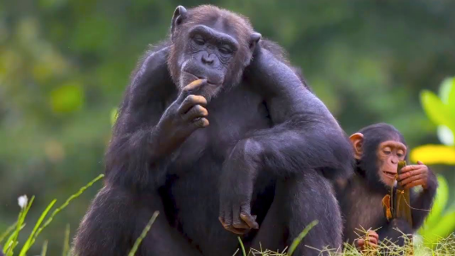
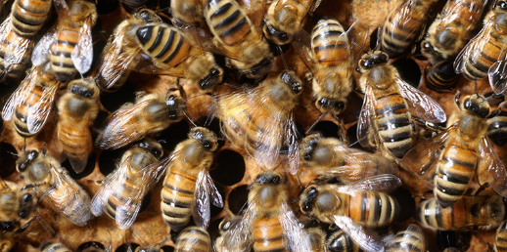
Vizuální komunikace
Např. výraz tváře, oční komunikace, tělesný postoj, držení ocasu, změny v chůzi a nesení těla, pohyby končetin, svalů a ostatních částí těla, někdy dotýkání se jiného zvířete
Jednoduché, vrozené
Včelí tance
Komplexní
Gesta lidoopů

Slide 12
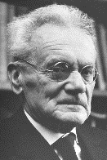
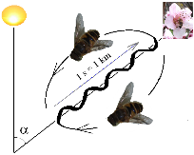
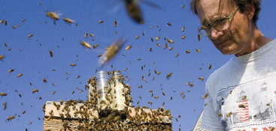
Jednoduché - Včelí tance
Karl von Frisch (1947) – směr a intenzita (délka) vrtění zadečku při tanci jsou spojeny se vzdáleností a směrem zdroje potravy od úlu -Nobelova cena (1973)
60.-70. léta rozpory, kritika: orientace nejen podle tance, ten by nestačil
Hypotéza „tanečního jazyka“
Včely komunikují informace o vzdálenosti pouze tancem (Seeley a další) – nejnovější výzkumy
„Slabá“ verze
Včely využívají informace získané z tance k nalezení přibližného okolí krmícího místa a pak využívají olfaktorické informace k určení konkrétního místa
„Silná“ verze
Seeley (2003): nejen instinktivní reakce, ale vědomí ve smyslu prožívání vjemů a uchovávání vzpomínek na ně
Tento systém komunikace je ve své schopnosti sdělovat informace hned za lidskou řečí
Notes:
Na svislé ploše plástu včela vybíhá určitým směrem, bzučí křídly a vrtí zadečkem, 1s vrtění by se měla rovnat 1 km. Po ukončení vrtivého přímého běhu se vrací v klidu po elipse k výchozímu bodu a opět vybíhá.
Vektor vrtivého běhu svírá se svislicí plástu úhel shodný s úhlem, který svírá směr k potravě a poloha slunce.
https://www.youtube.com/watch?v=bFDGPgXtK-U

Slide 13
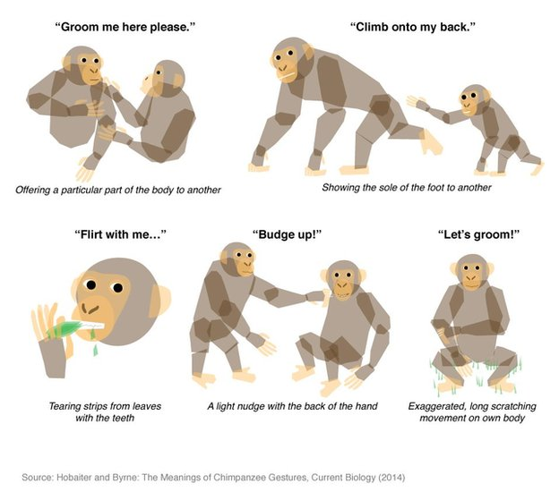
Komplexní – Gesta lidoopů
Gesta situačně a kontextuálně flexibilní
Komunikační záměr vysílajícího, uzpůsobení gesta podle kontextu a záměru
Příjemce odvodí (dekóduje) význam (odvodí záměr vysílajícího) z gesta a jeho kontextu
Vyžaduje vyšší kognitivní schopnostmi, např. přisuzování mentálních stavů
U goril doložena kombinace gest a vokální komunikace

Slide 14
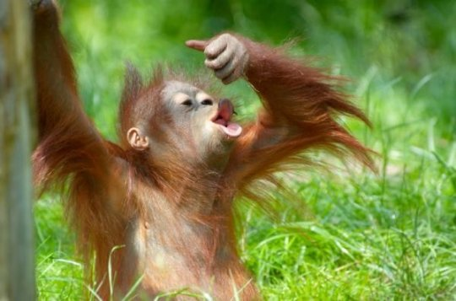
Funkce záměrných gest u orangutana
Afiliace/hra
Air bite
Arms up
Back roll
Bite
Dangle
Duck lips open
Embrace
Fake
Hit
Hit ground/object
Play face
Pull hair
Put object on head
Raise arm
Raspberry face
Roll on back
Shake object
Simultaneous hit
Somersault
Swing
Wave
Jdi pryč
Nudge
Shoo
Share food/object
Food beg orally
Seize
Přestaň to dělat
Pull away appendage
Společné přemisťování
Tandem walk
Embrace pull
Podívej se na objekt/jídlo
Offer

Slide 15
Gesta šimpanzů
Šimpanz - Hobaiter a Byrne 2011
66 typů gest, v individuálním repertoáru nejvíce 41
Funkce: afiliace, agonismus, obrana hranice, dvoření, krmení, čištění, odpočívání, sex, hra o samotě, sociální hra, přesun, neznámý
Individuální rozdíly v repertoáru
Věkové rozdíly v repertoáru
Žádná idiosynkratická (jedinečná) gesta (více producentů)
Nejde o ontogenetickou ritualizaci praktických úkonů
Mnoho podobných gest s gorilou a orangutanem (24 stejných)
Flexibilní použití v závislosti na kontextu a příjemci
Gesto většinou více významů a pro jeden význam více gest
Opakují, když druhý nedává pozor
X studie Halina et al. 2013 ukázala ontogenetickou ritualizaci
Notes:
Ontogenetická ritualizace je určitý proces vzájemného očekávání, ve kterém původně funkční sociální chování začnou fungovat jako záměrné komunikační signály
jak to funguje:
původně jedinec A vytváří fyzicky efektivní chování, aby došel k cíli, tj. ovlivnit jedince B – přes mnohé dyadické interakce (interakce v této dvojici) bude jedinec B očekávat zřejmě přicházející chování jedince A (bude dopředu tušit / očekávat, co chce udělat) a bude tedy odpovídat dříve; zároveň A bude spoléhat na očekávání B a ukáže tak pouze počáteční stádium nebo záměrný pohyb k cíli a tak se chování jedince A stane pro jedince B gestem
tato gesta jsou v té dvojici jednosměrná, kdyby jedinec B, chtěl použít toto gesto pro A, tak se předpokládá, že by jej nepochopil
když bude další dvojice jedinců C a D ve stejné situaci, může se vyvinout jiné gesto pro stejný kontext protože záleží přímo na interakci v dané dvojici

Slide 16
Gesta
Převážně v sociálních kontextech (hra, grooming, ošetřování) = méně urgentní evoluční funkce
Ontogenetická ritualizace (Tomasello 1996) - Postupně ve dvojici při opakovaných situacích sociální interakce (viz předchozí slide)
Volání
Nejčastěji v evolučně naléhavých kontextech (únik predátorům, obrana před agresory, putování se skupinou, objevení potravy)
Časté inovace (obzvláště u lidoopů)
Učení
Sociální učení - tradice (Hobaiter a Byrne 2011)
„Efekt publika“
U savců víceméně neměnné (někteří ptáci, kytovci – důležitá role učení)
Učení důležité z hlediska finální podoby vokalizace
„Efekt publika“
Notes:
Jak dochází k učení se gestům – na to jsou různé názory:
Přes ontogenetickou ritualizaci tedy postupně ve dvojicích při opakované sociální interakci
nebo
předávání gest pomocí sociálního učení v rámci druhu, případně rodinných skupin a vytváření tradic
efekt publika - přizpůsobování promluvy publiku, vysílatel bere v potaz vlastnosti přítomného publika a také informace, které má s nimi společné

Slide 17
Vokální rozpoznávání jedinců
Relevantní obzvlášť pro sociální druhy
Individuální rozpoznávání důležité pro komplexní sociální systém
Rozlišování různých sociálních kategorií
Vokální rozpoznávání partnerů
Vokální rozpoznávání rodičů a jejich potomků
Vokální rozpoznávání sousedů a cizinců
Vokální rozpoznávání hnízdního partnera nebo sourozence

Slide 18
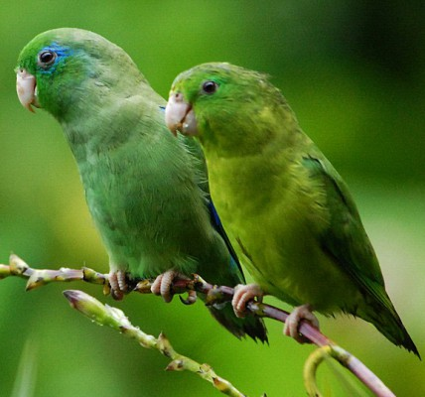
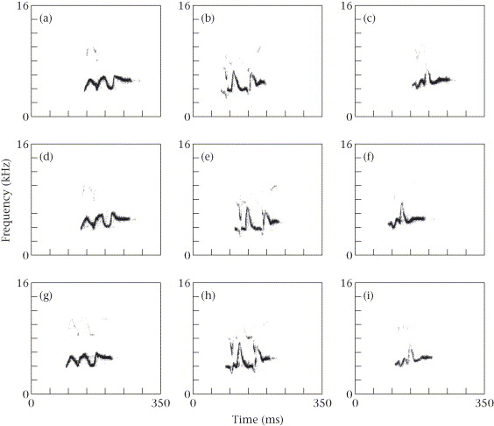
Příbuzenské kategorie ve vokalizaci papoušíčků
Papoušíčci brýlatí (Forpus conspicillatus) - odlišná kontaktní volání pro různé sociální kategorie
Reprodukční partner
Potomek
Sourozenec
Odpovídající specifické reakce
Odlišná reakce na kontaktní volání sourozenců a ostatních jedinců stejného druhu
Schopnost rozeznat volání svých vlastních potomků – mláďata od různých párů v jednom hnízdě
Informace kdo volá+koho volá?

Slide 19
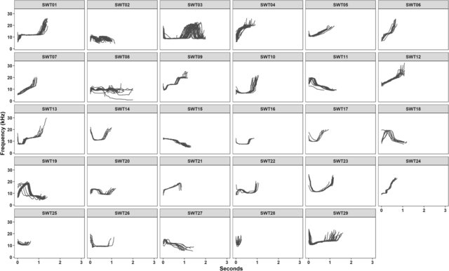
Podpisy u delfínů
Vokální repertoár delfínů skákavých:
Širokopásmové, krátké cvakání (orientace, percepce a navigace)
Širokopásmové pulzující zvuky (sociální kontext)
Úzkopásmové frekvenčně modulované hvízdání (sociální kontext)
„Signature whistle“ - vokální označení jedinců stejného druhu (Fearey et al., 2019); napomáhá setkáním odloučených jedinců
Hvízdání jsou mezi jedinci sdílena – větší a komplexnější repertoár hvízdání mezi jedinci
Sdílení typů hvízdání jak v rámci, tak i napříč sociálními skupinami
Dialektické rozdíly v produkci typu hvízdání a akustické struktury hvízdání u různých skupin

Slide 20
Děkuji za pozornost

Slide 21
Referenční vokalizace
Primáti
Ptáci
Kočkodan obecný
Slon africký
Surikata
Tadarida guánová
Psoun prériový
Timálie akáciová
Kur domácí
Andulka vlnkovaná
Nestor kaka
Drozdec bělokrký
Ostatní savci
Delfín skákavý
Lemur kata
Šimpanz učenlivý
Kočkodan Dianin
Makak rhesus
Kosman běločelý
Tamarín pinčí

